Slide 1
Основы композиции в конструктивных искусствах
Искусство композиции –
основа дизайна и архитектуры

Slide 2
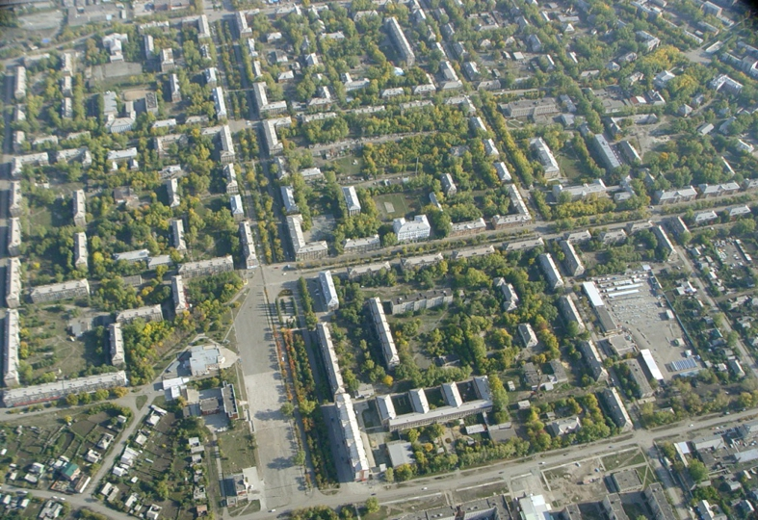

Slide 3
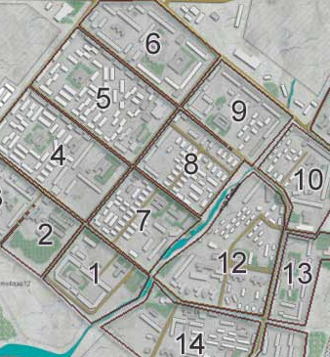

Slide 4
В дизайне и архитектуре
КОМПОЗИЦИЯ –
это конструирование объектов,
т.е соединение отдельных частей в
единое целое, расположенное в
пространстве или на плоскости
ГАРМОНИЯ – это согласованность
и упорядоченность всех элементов,
составляющих целое

Slide 5
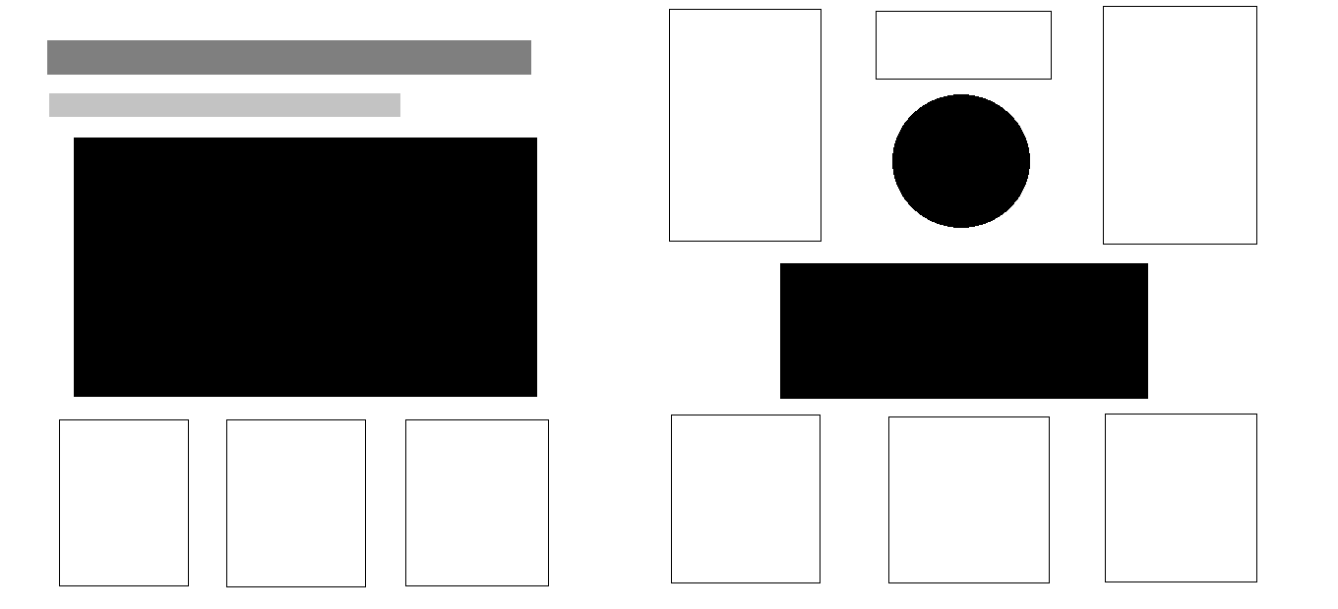
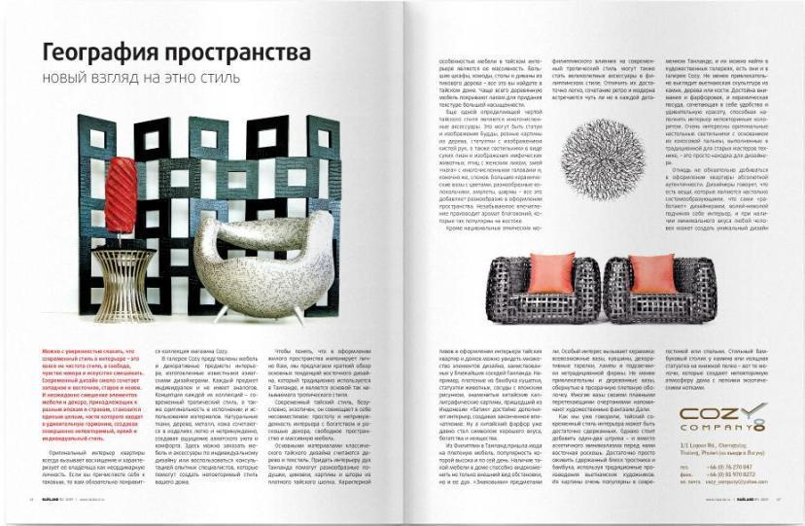

Slide 6
Гармония, контраст и выразительность плоскостной композиции
или «Внесём порядок в хаос!»

Slide 8
Достижение гармоничного расположение элементов по отношению друг к другу и их уравновешенность в целом и составляет суть КОМПОЗИЦИИ
Суметь уравновесить массы белого и чёрного значит решить важнейшую композиционную задачу

Slide 10
Симметрия
Такой способ гармонии, когда изображение слева подобно изображению справа и как бы разделено по вертикали, горизонтали или по какой-либо другой оси, называется симметрией, а сама композиция – симметричной

Slide 12
Асимметрия и динамическое равновесие

Slide 13
Композиция, в которой стороны прямоугольников расположены параллельно краям поля, называется фронтальной

Slide 14
Динамика и статика. Ритм
Статичная композиция
Динамичная композиция
Усиление движения
Противостояние движению, его остановка

Slide 15
С
В
А
Композиция, в которой прямоугольники расположены под углом к краям поля и как бы уходят в глубину пространства, называется глубинной

Slide 16
Чередование изобразительных элементов и свободных пространств, их частота, сгущенность и разреженность – это РИТМ

Slide 17
Добавлением новых элементов можно замкнуть движение в пространстве листа или как бы разомкнуть рамки поля, открыть его.
Первую композицию можно определить как замкнутую, закрытую, а вторую – как открытую, или разомкнутую

Slide 18
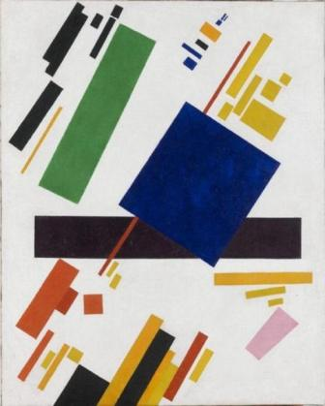
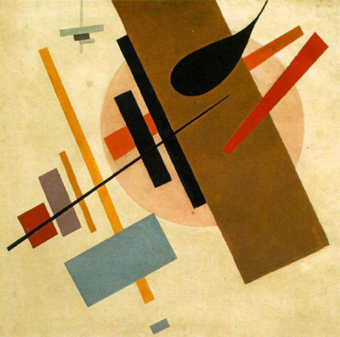
Казимир Малевич
Супрематические композиции

Slide 20
Прямые линии и организация пространства

Slide 22
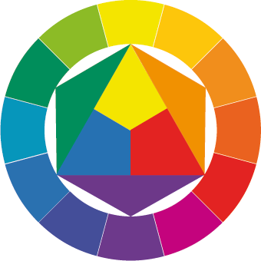
Цвет – элемент композиционного творчества

Slide 23
Хроматические цвета
Ахроматические цвета

Slide 24
Тёплая цветовая
гамма
Холодная цветовая
гамма

Slide 26
2 слайд usznkorkino.ru
5 слайд www.free-lance.ru
18 слайд http://arttower.ru/forum/index.php?showtopic=18874

